Slide 1


Slide 2
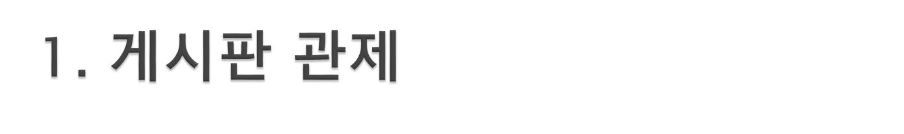
결과물
mysite 프로젝트
/mysite/main 에 자신임을 알 수 있게 소개내용 수정해 주세요.
To : GitHub mysite repository
Notes:
http://ko.wikipedia.org/wiki/PostgreSQL
http://nonun.tistory.com/4
참고
마이클 스톤브레이커를 리더로 해서 개발됨. 네 번째 버전까지 개발된 후 BSD 라이선스에 의해서 오픈소스 개발자들이 바톤을 넘겨받음.
오라클이 1970년대부터 DB 개발 시작. PostgreSQL도 1970년부터 버클리에서 개발이 시작됨. 오픈소스로써는 가장 연장자.
ORDBMS란? 객체-관계형 데이터베이스
- Data type 과 Object를 사용자가 정의 할 수 있다.
- 관계형 DB 기능 모두 포함, 멀티미디어와 대형 Object 지원, DB 서버 기능 향상 효과
- 관계형 기술과 객체지향 기술 사이의 틈을 연결하고, 양쪽의 장점을 제공
- 질의 기능이 필요한 복잡한 데이터를 다루는 응용에 적합
( RDBMS: 질의 기능이 필요한 간단한 데이터 처리 분야에 적합)
( OODBMS : 질의 기능이 필요없는 복잡한 데이터를 다루는 응용에 적합)

Slide 3
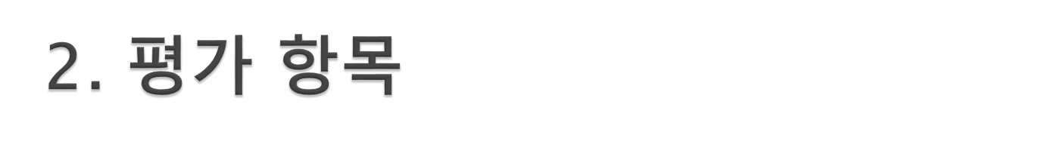
MVC 적용 : 20
- 적절한 Model 사용( DAO, VO ) : 5
- 페이지 이동의 올바른 사용 ( redirection, fowarding ) : 5
- Action 클래스 구현 여부 : 5
- 페이지 링크, 폼 포스팅의 적절한 URL 사용 : 5
상태에 따른 UI 변화 : 10
- 적절한 import
- 인증 유무에 따른 네비게이션및 탑 상태의 변화
Notes:
http://ko.wikipedia.org/wiki/PostgreSQL
http://nonun.tistory.com/4
참고
마이클 스톤브레이커를 리더로 해서 개발됨. 네 번째 버전까지 개발된 후 BSD 라이선스에 의해서 오픈소스 개발자들이 바톤을 넘겨받음.
오라클이 1970년대부터 DB 개발 시작. PostgreSQL도 1970년부터 버클리에서 개발이 시작됨. 오픈소스로써는 가장 연장자.
ORDBMS란? 객체-관계형 데이터베이스
- Data type 과 Object를 사용자가 정의 할 수 있다.
- 관계형 DB 기능 모두 포함, 멀티미디어와 대형 Object 지원, DB 서버 기능 향상 효과
- 관계형 기술과 객체지향 기술 사이의 틈을 연결하고, 양쪽의 장점을 제공
- 질의 기능이 필요한 복잡한 데이터를 다루는 응용에 적합
( RDBMS: 질의 기능이 필요한 간단한 데이터 처리 분야에 적합)
( OODBMS : 질의 기능이 필요없는 복잡한 데이터를 다루는 응용에 적합)

Slide 4
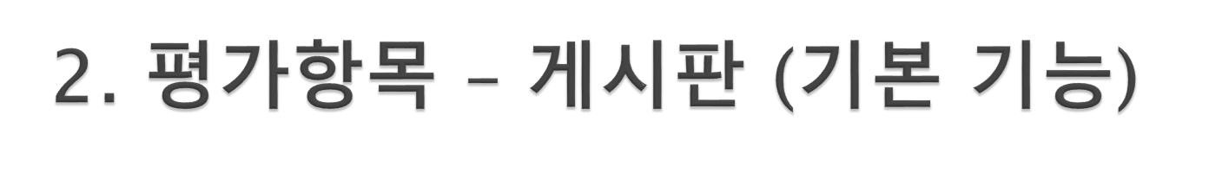
MVC 적용 (20)
게시물 입력 (10)
게시물 리스트 (10)
게시물 삭제 (10)
게시물 보기 (5)
게시물 수정 (5)
상태에 따른 UI 변화(10)
- 각 뷰별 세션에 따른 버튼 배치
- 적절한 import
- 인증 유무에 따른 네비게이션및 탑 상태의 변화
# 1. 위의 기능은 게시판 기본 기능입니다. 반드시 구현해 보세요.
2. 입력, 리스트, 삭제 3개중 하나라도 안되어 있으면 평가불가.
Notes:
http://ko.wikipedia.org/wiki/PostgreSQL
http://nonun.tistory.com/4
참고
마이클 스톤브레이커를 리더로 해서 개발됨. 네 번째 버전까지 개발된 후 BSD 라이선스에 의해서 오픈소스 개발자들이 바톤을 넘겨받음.
오라클이 1970년대부터 DB 개발 시작. PostgreSQL도 1970년부터 버클리에서 개발이 시작됨. 오픈소스로써는 가장 연장자.
ORDBMS란? 객체-관계형 데이터베이스
- Data type 과 Object를 사용자가 정의 할 수 있다.
- 관계형 DB 기능 모두 포함, 멀티미디어와 대형 Object 지원, DB 서버 기능 향상 효과
- 관계형 기술과 객체지향 기술 사이의 틈을 연결하고, 양쪽의 장점을 제공
- 질의 기능이 필요한 복잡한 데이터를 다루는 응용에 적합
( RDBMS: 질의 기능이 필요한 간단한 데이터 처리 분야에 적합)
( OODBMS : 질의 기능이 필요없는 복잡한 데이터를 다루는 응용에 적합)

Slide 5
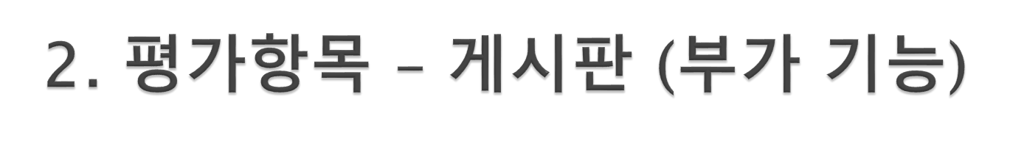
조회수( 10 )
댓글( 10 )
페이징 처리 ( 10 )
예외발생 ( 건당 -5 )
Notes:
http://ko.wikipedia.org/wiki/PostgreSQL
http://nonun.tistory.com/4
참고
마이클 스톤브레이커를 리더로 해서 개발됨. 네 번째 버전까지 개발된 후 BSD 라이선스에 의해서 오픈소스 개발자들이 바톤을 넘겨받음.
오라클이 1970년대부터 DB 개발 시작. PostgreSQL도 1970년부터 버클리에서 개발이 시작됨. 오픈소스로써는 가장 연장자.
ORDBMS란? 객체-관계형 데이터베이스
- Data type 과 Object를 사용자가 정의 할 수 있다.
- 관계형 DB 기능 모두 포함, 멀티미디어와 대형 Object 지원, DB 서버 기능 향상 효과
- 관계형 기술과 객체지향 기술 사이의 틈을 연결하고, 양쪽의 장점을 제공
- 질의 기능이 필요한 복잡한 데이터를 다루는 응용에 적합
( RDBMS: 질의 기능이 필요한 간단한 데이터 처리 분야에 적합)
( OODBMS : 질의 기능이 필요없는 복잡한 데이터를 다루는 응용에 적합)

Slide 6
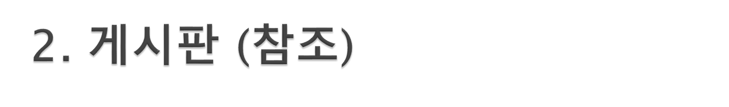
계층형 게시판
no : 글번호 (Primary key)
title : 타이틀
group_no : 그룹번호
order_no : 그룹내 순서
depth : 글의 깊이
select * from board order by group_no DESC, order_no ASC
======================================================
no title group_no order_no depth
======================================================
1 안녕하세요 1 1 0

Slide 7

계층형 게시판 (cont’d)
======================================================
no title group_no order_no depth
======================================================
4 날씨가 좋아요! 4 1 0
3 회식합시다 3 1 0
2 반갑습니다 2 1 0
1 안녕하세요 1 1 0
새 글인 경우, group_no 는 순차적으로 MAX(group_no) + 1 이 되고
order_no 는 1, depth는 0 가 된다.

Slide 8
계층형 게시판 (cont’d)
======================================================
no title group_no order_no depth
======================================================
4 봄입니다 4 1 0
3 회식합시다 3 1 0
5 어디서요? 3 2 1
2 반갑습니다 2 1 0
1 안녕하세요 1 1 0
1. 새 댓글인 경우, group_no는 부모의 글의 group_no이다.
2. order_no는 (부모글 order_no + 1) 이 되고 같은 그룹의 글들 중 새 댓글의
order_no보다 같거나 큰 글들의 order_no는1씩 더해져야 한다.
3. depth는 (부모글 depth + 1) 이 된다.
4. 따라서 댓글인 경우 부모글의 group_no, order_no, depth가 파라미터로 넘어
와야 한다. 댓글 폼에서 이 값들을 읽어 hidden으로 저장하고 있어야 한다.

Slide 9
리스트 페이징 ( Oracle SQL 문 )
SELECT * FROM (
SELECT A.*,
ROWNUM AS RNUM,
FLOOR((ROWNUM-1)/{디스플레이수}+1) AS PAGE,
COUNT(*) OVER() AS TOTCNT FROM (
{검색쿼리 - 정렬이 필요할 경우 정렬조건 포함}
) A
) WHERE PAGE = {페이지번호};
OR
SELECT *
FROM (
SELECT A.*,
ROWNUM AS RNUM,
COUNT(*) OVER() AS TOTCNT
FROM (
{검색쿼리 - 정렬이 필요할 경우 정렬조건 포함}
) A
)
WHERE RNUM > {범위부터} AND RNUM <= {범위까지};

